Slide 1


КВЕСТ-ТЕХНОЛОГИЯ КАК СПОСОБ РАЗВИТИЯ ПОИСКОВОЙ АКТИВНОСТИ ДЕТЕЙ ДОШКОЛЬНОГО ВОЗРАСТА В МУЗЫКАЛЬНОЙ ДЕЯТЕЛЬНОСТИ
Подготовила
музыкальный руководитель
МБДОУ №10 детский сад «Золотой улей»
Карасукского района Новосибирской области
Токарева С.В.

Slide 2

ЗАСЕДАНИЕ ММО
ТЕМА: «КВЕСТ-ТЕХНОЛОГИЯ КАК СПОСОБ РАЗВИТИЯ ПОИСКОВОЙ АКТИВНОСТИ ДЕТЕЙ ДОШКОЛЬНОГО ВОЗРАСТА
В МУЗЫКАЛЬНОЙ ДЕЯТЕЛЬНОСТИ»
Цель: Повышение навыка педагогов в применении квест-технологии для развития поисковой активности детей в музыкальной деятельности.
Задачи:
Повысить уровень профессиональной компетентности
музыкальных руководителей в вопросах реализации ФОП ДО;
Содействовать освоению инновационных технологий в
музыкальной деятельности, способствующих повышению
эффективности и качества образовательного процесса;
Формировать проектировочные навыки музыкальных
руководителей при разработке квестов с музыкальным содержанием.

Slide 3

ПЛАН ПРОВЕДЕНИЯ ММО
1. Организационный момент.
2. Разминка.
3. Методические рекомендации по разработке и реализации квестов.
4. Развитие поисковой активности детей дошкольного возраста в музыкальной деятельности:
«Квест-технология как потенциал развития поисковой активности детей дошкольного возраста в музыкальной деятельности (мастер- класс)»;
«Геокешинг как одна из технологий развития поисковой
активности детей дошкольного возраста, а так же
успешного взаимодействия с семьей воспитанников
(мастер-класс).
5. Подведение итогов заседания ММО, рефлексия.

Slide 4

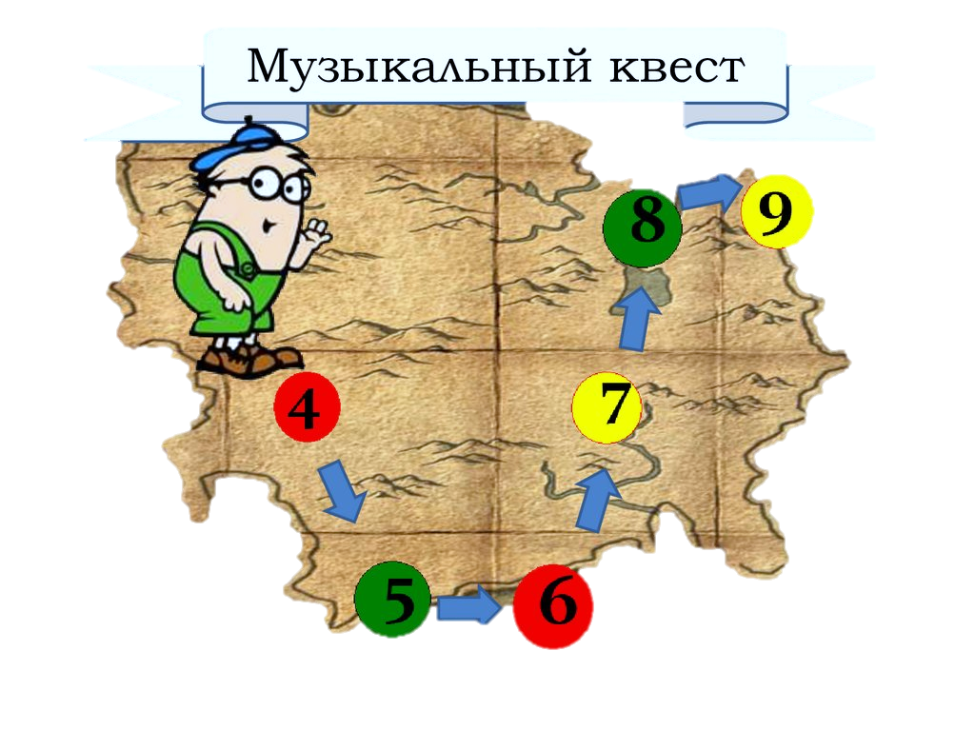

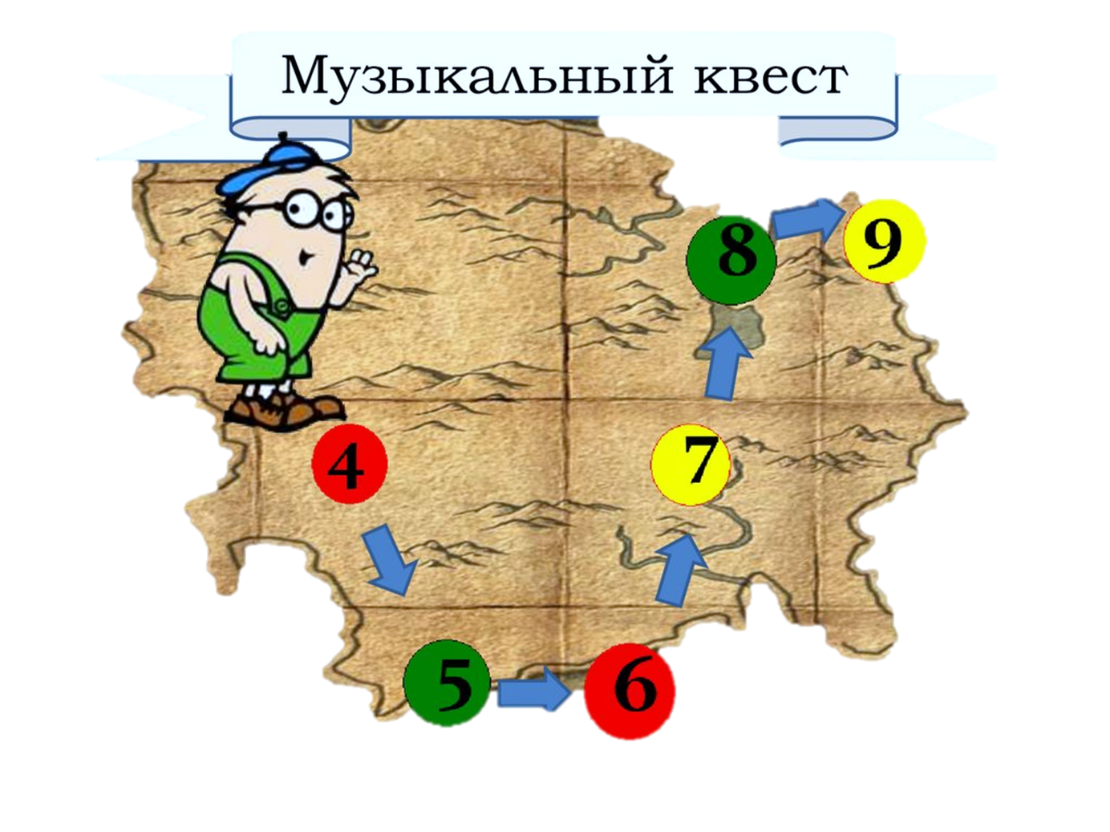
ФИНИШ

Slide 5
ДЕТСКИЕ КВЕСТЫ ПОМОГАЮТ РЕАЛИЗОВАТЬ СЛЕДУЮЩИЕ ЗАДАЧИ
Образовательные - формировать у детей умение использовать полученные знания и навыки в музыкальной и свободной деятельности, формировать чувство удовлетворения от участия в досуговой деятельности;
Развивающие - развивать детское музыкально-художественное творчество, реализация самостоятельной творческой деятельности, поисковой активности;
Воспитательные – приобщать детей к музыкальной культуре, воспитывать музыкально-эстетический вкус.

Slide 6
ПРИНЦИПЫ КВЕСТ - ИГРЫ
Безопасность
Доступность
Системность
Разумность по времени
Различные виды музыкальной деятельности
Наличие конечного результата

Slide 7




КЛАССИФИКАЦИЯ КВЕСТ-ТЕХНОЛОГИЙ
ПО СТРУКТУРЕ СЮЖЕТОВ
Старт
2
Финиш
1
3
А
Б
Д
С
Старт/Финиш
1
2
3
4

Slide 8







КЛАССИФИКАЦИЯ КВЕСТ-ТЕХНОЛОГИЙ
ПО СРОКУ
ПО ФОРМЕ

Slide 9












КЛАССИФИКАЦИЯ КВЕСТ-ТЕХНОЛОГИЙ
ПО ДОМИНИРУЮЩЕЙ ДЕЯТЕЛЬНОСТИ

Slide 10


ТЕМЫ КВЕСТОВ
Помощь героям или герою (сказки, мультфильма, фильма).
Например: «Бременские музыканты», «Путешествие в
поисках пропавших нот», «7 нот для Цветика-Семицветика»,
«В поисках пропавшей Мелодии».
Музыкально-познавательные (по временам года, изучаем и
закрепляем композиторов, музыкальные альбомы, жанры и др).
Музыкально-литературные квесты (по произведениям
автора, либо по произведениям на конкретную тему:
«Сказка о царе Салтане» Пушкин-Римский-Корсаков,
«Муха цокотуха» К.Чуковский - М.Красев.

Slide 11

ЗАДАНИЯ ДЛЯ КВЕСТА
Музыкальные загадки;
Викторины;
Игры: «Найди лишний инструмент»,
«музыкальное лото», «Кого встретил Колобок?», «Повтори ритм»;
Пазлы;
Творческие задания.

Slide 12

ПЛАН ПОДГОТОВКИ КВЕСТА
Разработать сценарий;
Создать антураж для каждой зоны проведения действий;
Подготовить музыкальное сопровождение;
Разработать презентацию для вступительной части;
Оформить наглядные материалы («карты»);
Продумать методику и организацию
проведения игровых заданий.

Slide 13
ИТОГ КВЕСТА
Оценка. Приз. Рефлексия
4 вида рефлексии
Коммуникационная
Информационная
Мотивационная
Оценочная

Slide 14
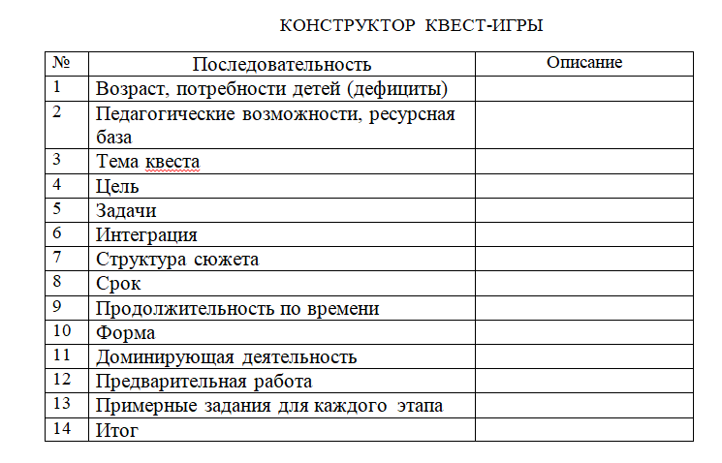

Slide 15
ЗАКЛЮЧЕНИЕ
Изучив квест-технологию, музыкальные руководители активно внедряют её в образовательный процесс, который выстраивают системно, поэтапно в четырёх направлениях:
работа с детьми,
работа с родителями воспитанников,
работа с педагогами,
создание развивающей предметно-пространственной среды.
Квест-игры используют в музыкальной и досуговой деятельности, где родители принимают активное участие.
Освоение инновационных технологий в музыкальной деятельности, как отмечают педагоги, способствуют повышению эффективности и качества образовательного процесса.

Slide 16
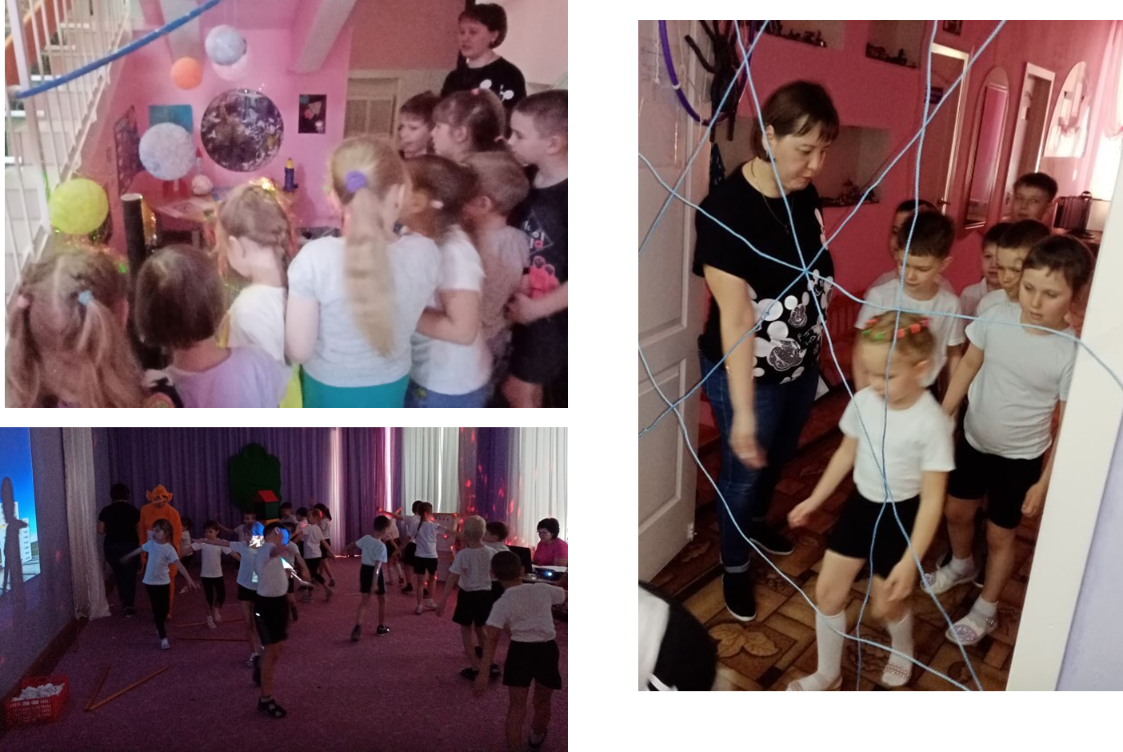
КВЕСТ «КОСМИЧЕСКОЕ ПУТЕШЕСТВИЕ»

Slide 17
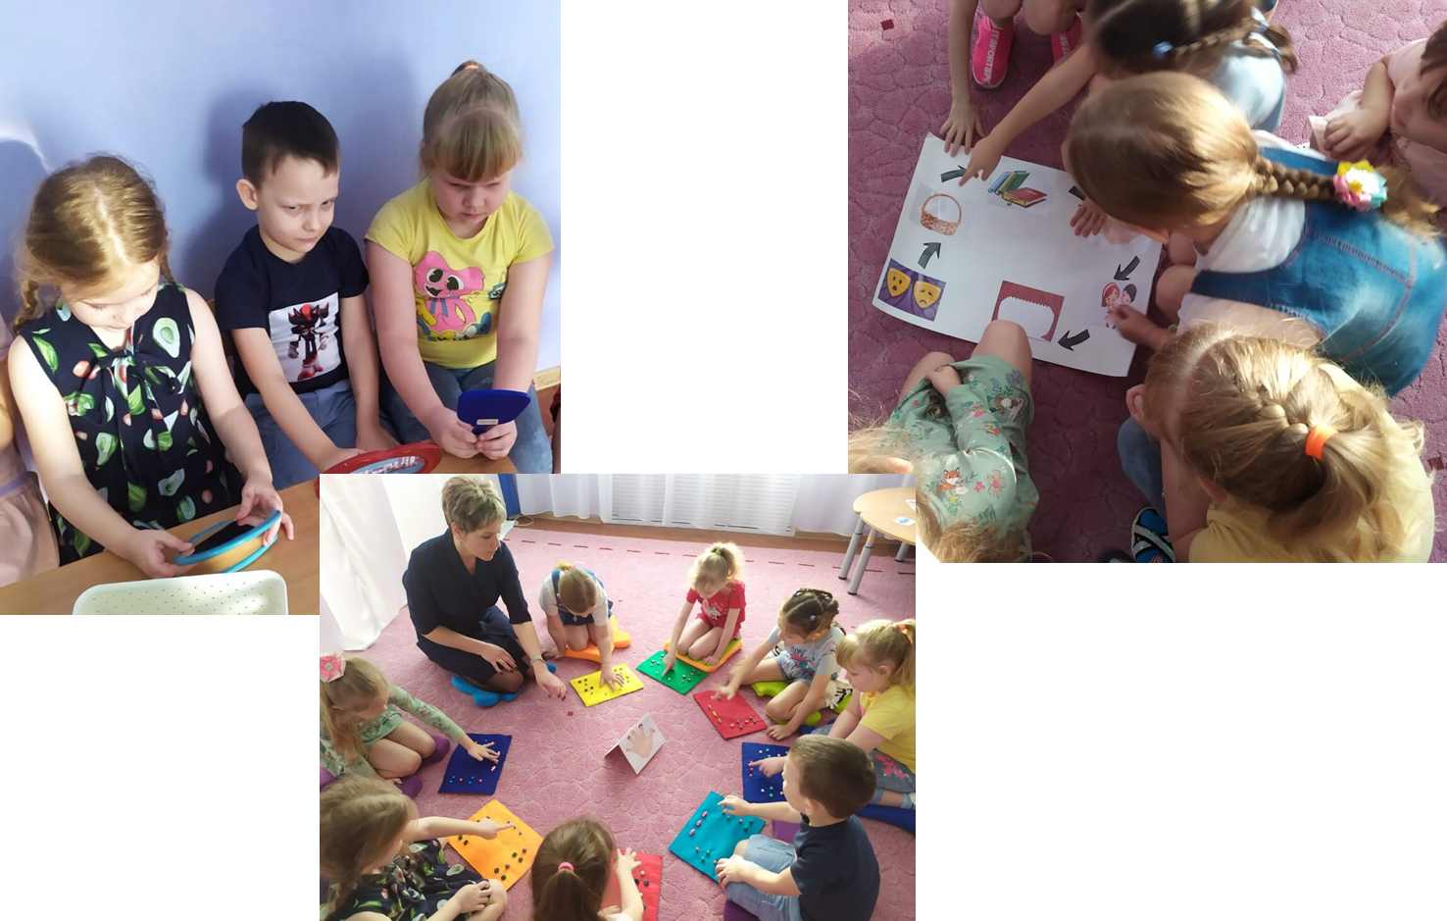
«ПУТЕШЕСТВИЕ В ВОЛШЕБНЫЙ МИР ТЕАТРА»

Slide 18
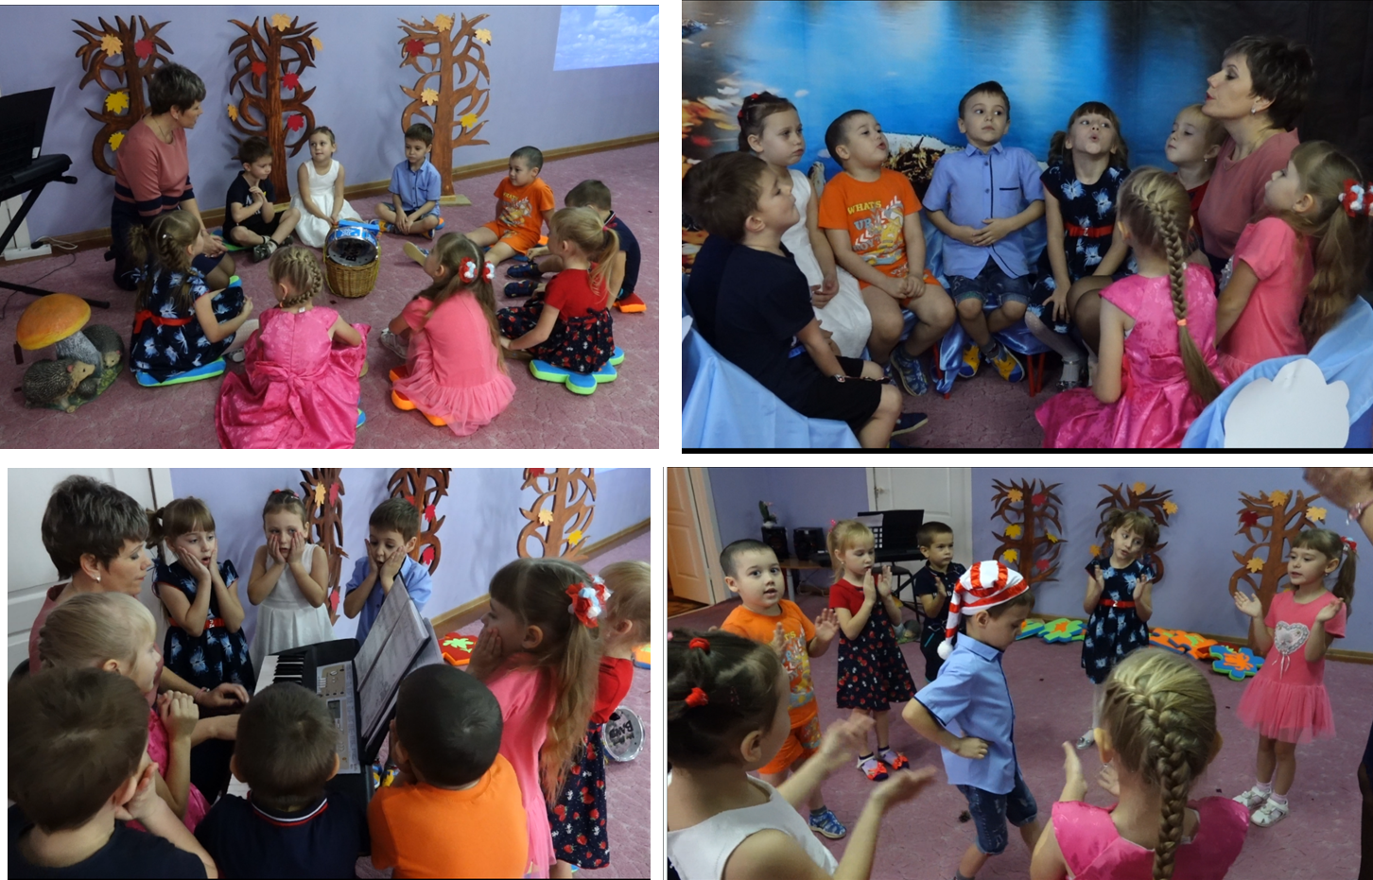
«ПУТЕШЕСТВИЕ НА ОБЛАЧКЕ»

Slide 19

СПАСИБО ЗА ВНИМАНИЕ!

